Slide 1

Системно - деятельностный подход в обучении иностранному языку
ГБОУ СОШ 1056 г. Москвы

Slide 2

Китайская мудрость
“Я слышу – я забываю, я вижу – я запоминаю, я делаю – я усваиваю”.

Slide 3
Системно-деятельностный подход –
основа Федеральных государственных образовательных стандартов второго поколения

Slide 4
Основные характеристики системно – деятельностного подхода
Процесс обучения есть всегда обучение деятельности.
Процесс обучения – всегда творческий.
Обучение деятельности на первом этапе предполагает совместную учебно-познавательную деятельность группы учащихся под руководством учителя.

Slide 5

Тельман
Практическая деятельность и творческий подход — вот лучшие учителя в школе жизни.

Slide 6
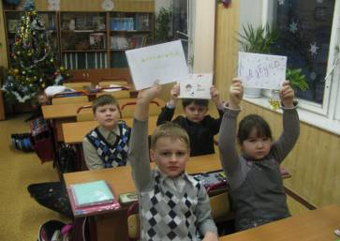
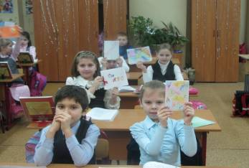
Активизация познавательной и практической деятельности учащихся
Через разнообразные формы, методы и приемы организации учебно-воспитательного процесса

Slide 7
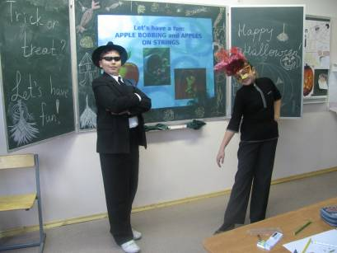
Мотивация к изучению иностранного языка
Использование данного подхода формирует мотивацию учащихся к изучению иностранного языка, создаёт положительный эмоциональный фон урока

Slide 8
Приемы организации обучения
игровые формы деятельности при введении и закреплении новой лексики, использование игрушек, активизация речевой деятельности с помощью разнообразного дидактического и раздаточного материала, создание компьютерной анимации и слайдов, озвученных на иностранном языке.

Slide 9
Деятельностный подход
ролевые игры
деловая игра
дискуссия

Slide 10

Методики парной работы
1. Использование метода Ривина А.Г.
2. Обратная методика Ривина А.Г.
3. Методика взаимопередачи тем
4. Методика взаимотренажа
5. Методика взаимопроверки индивидуальных заданий

Slide 11
Методы групповой работы
1.Метод «разрезанной информации».
2. Метод «учимся вместе».
3. Метод проектов

Slide 12
Современные образовательные технологии деятельностного типа
проблемно – диалогическая технология;
технология мини – исследования;
организация проектной деятельности;
оценивания образовательных достижений (учебных успехов);
технология сотрудничества;
ИКТ – технология.

Slide 13
Системно-деятельностный подход
Скажи мне, и я забуду,
покажи мне, и я запомню,
дай мне действовать самому,
и я научусь.

Slide 14
Фридрих Дистервег
«Настоящий учитель показывает своему ученику не готовое задание, над которым положены тысячелетия труда, но ведет его к разрабатыванию строительного материала, возводит здание с ним вместе, учит его строительству…»

Slide 15
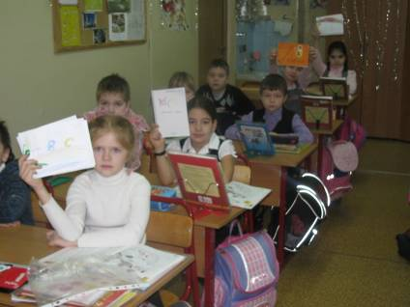
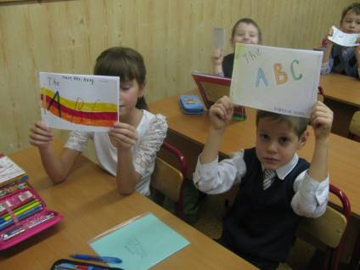
Начальный этап обучения
2 класс
Проектная работа
The АВС
Книга об алфавите

Slide 16
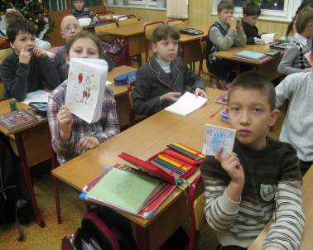
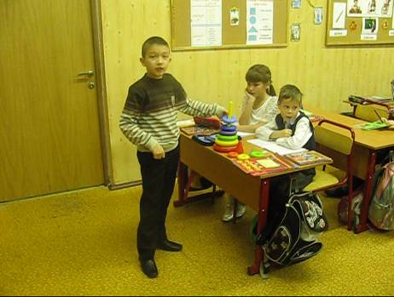

Предметное действие
2 класс

Slide 17

Гёте
Кто не знает чужих языков, не имеет понятия и о своем.

Slide 18

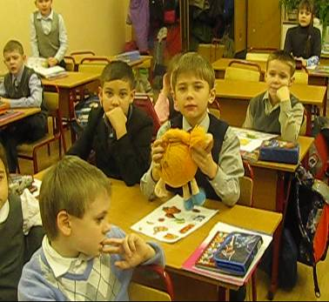
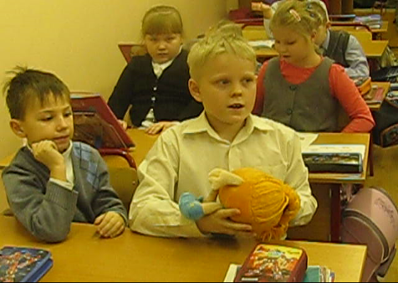
2 класс
Закрепление речевого образца на тему FOOD (Еда)

Slide 19
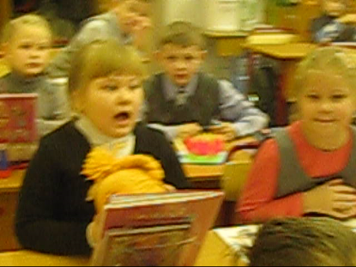
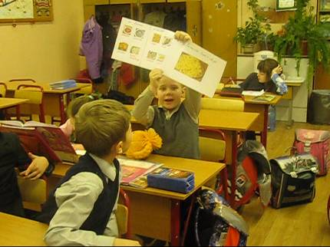
Игровые приемы
(Мне нравиться /не нравиться)

Slide 20
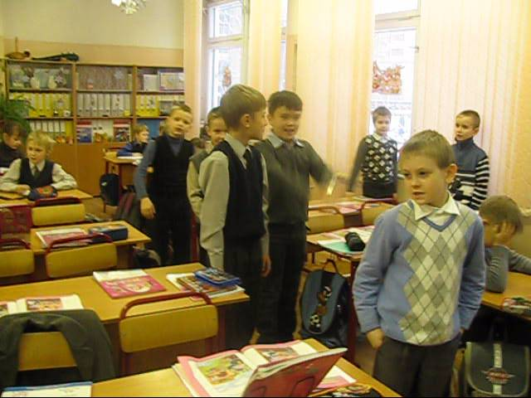
Физ. минутка

Slide 21
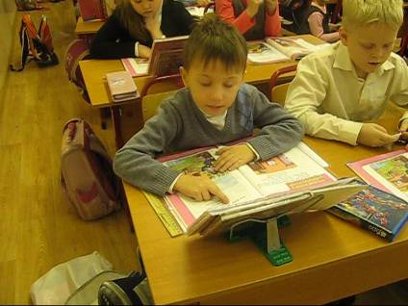
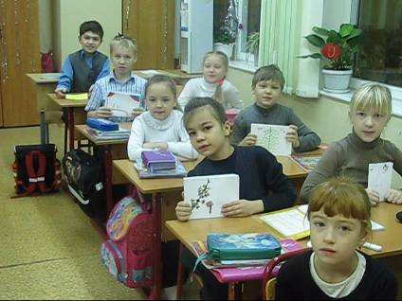
2 класс Читаем и поем
Рассказ
Песня об алфавите

Slide 22
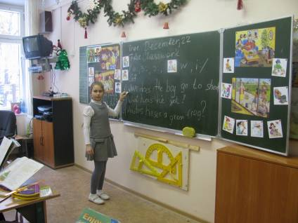
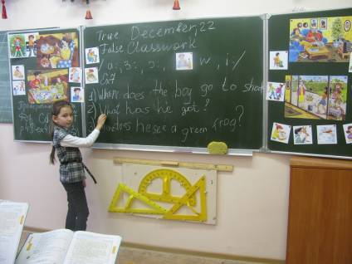
At the lesson (на уроке)
3 класс
Работа у доски
Яркая наглядность-мотивация к изучению

Slide 23

ФРИДРИХ Адольф вильгельм дистервег
ПЛОХОЙ УЧИТЕЛЬ ПРЕПОДНОСИТ ИСТИНУ, ХОРОШИЙ УЧИТ ЕЕ НАХОДИТЬ

Slide 24

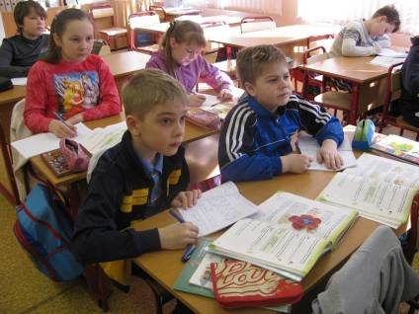
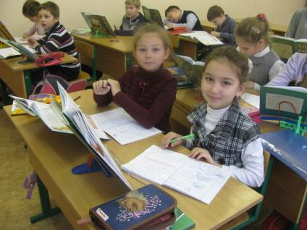

Slide 25


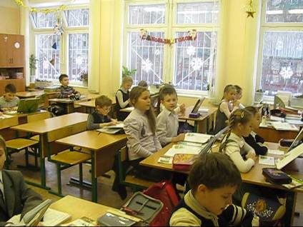
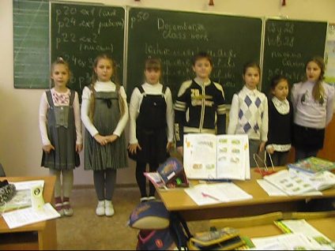
3 класс
Рождественская песня
Пересказ

Slide 26
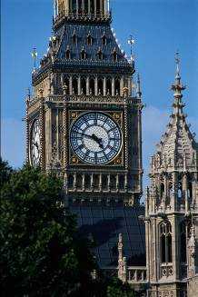
Ханс Георг Гадамер
        Изучение иностранного языка есть расширение сферы всего того, что мы вообще можем изучить

Slide 27

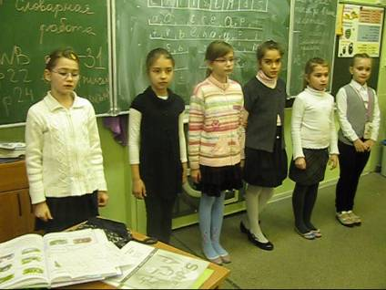
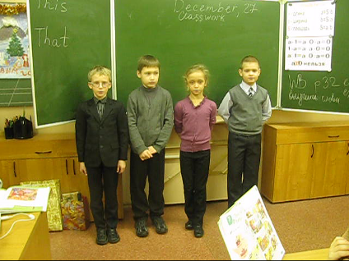
3 класс
Пересказ
Стихотворный рассказ

Slide 28

Ф.А.В. ДИСТЕРВЕГ
Слабость ума и характера многих учеников и взрослых людей зависит от того, что они знают все кое-как и ничего как следует.

Slide 29

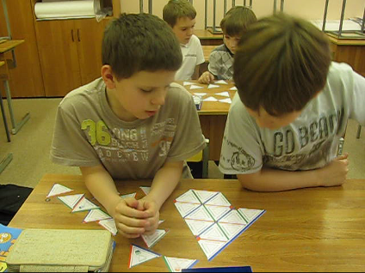
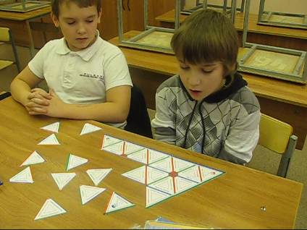
5 класс
Раздаточный материал
Игровые формы обучения

Slide 30
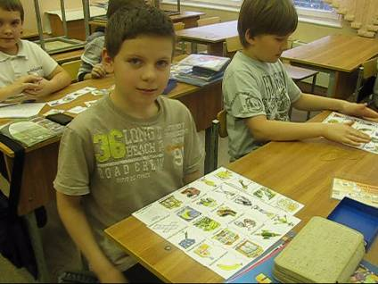
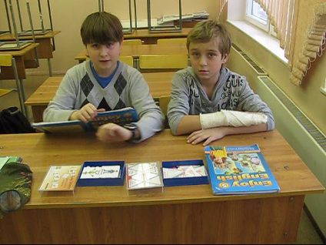
5 класс
Игровые пазлы
Диалог

Slide 31
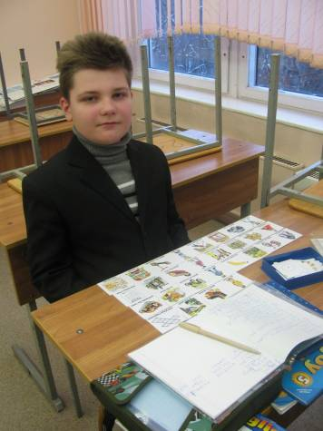
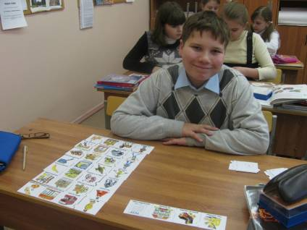
Самые быстрые

Slide 32
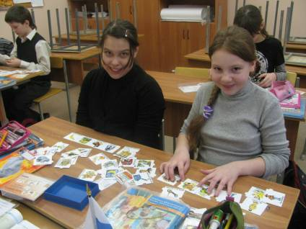
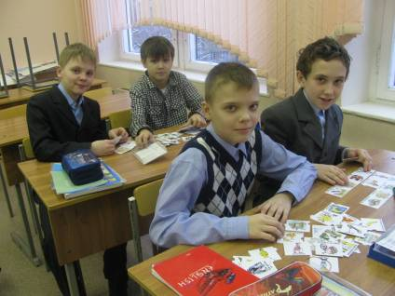
Игровые технологии

Slide 33
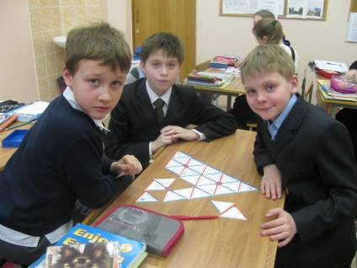
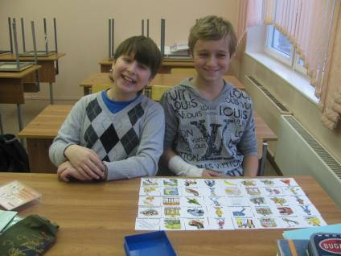
5 класс
Языковая пирамида
Забавные предложения

Slide 34
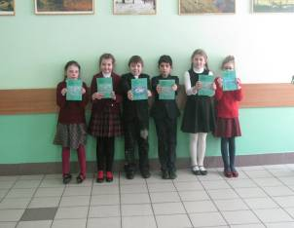
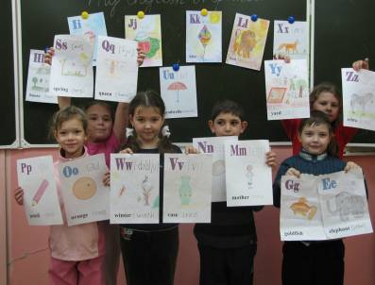
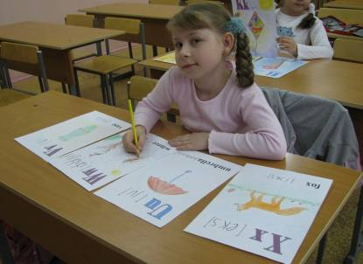
Project 2009-2010
Книга об алфавите
(2 место)

Slide 35

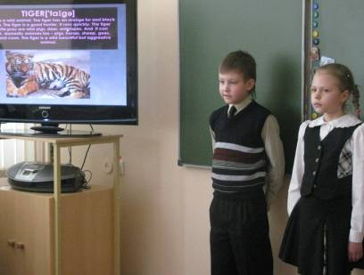
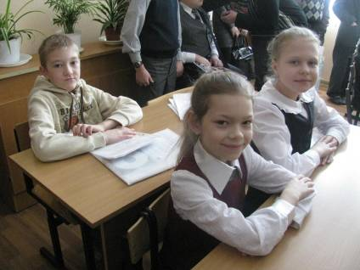
Project 2010-2011 Книга о животных (номинация)

Slide 36
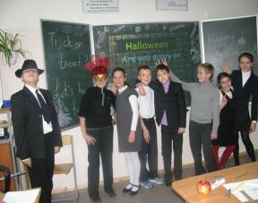
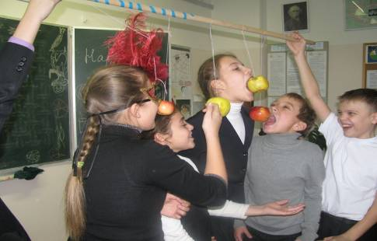
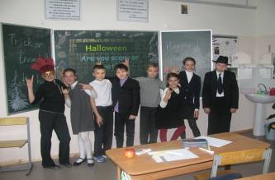
Внеклассное мероприятие

Slide 37
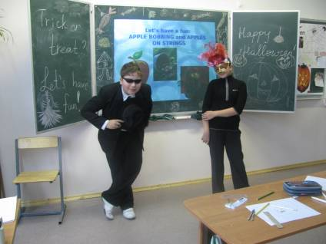
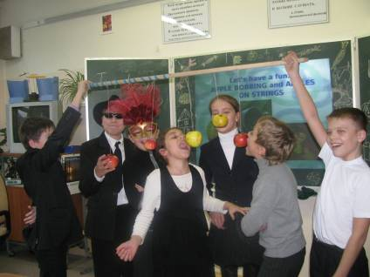
5ый класс

